Slide 1
Un outil pour offrir
des centaines de contenus culturels, de loisirs et d’actualité
aux personnes âgées vivant en établissement
7 900
Contenus
téléchargés par mois
Les animateurs suisses et français s’associent pour créer la plus importante banque de contenus culturels et de loisirs pour les aînés vivant en établissements médicaux-sociaux.

Slide 2
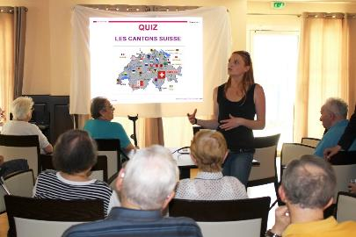
Exemples de contenus CULTUREàVIE à télécharger
À imprimer, à projeter, à écouter, à mettre en place…

Slide 3
Exemples de partages d’expériences
Partager ses bonnes idées et ses expériences

Slide 4
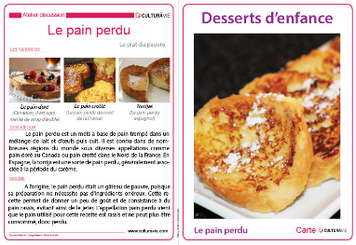
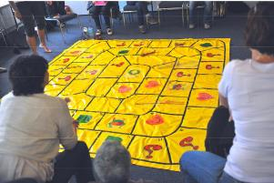
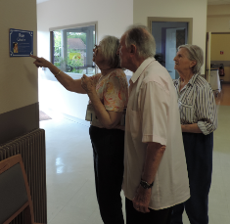
Exemples de supports d’animation
Partager ses supports pour varier les propositions
CULTUREàVIE : rubrique Art étude de la voûte de la chapelle Sixtine
CULTUREàVIE : rubrique cuisine :
cartes discussion sur les desserts d’enfance
CULTUREàVIE : rubrique jeux mémoire : plaques de rue pour couloirs d’établissement de retraite (thèmes : humoristes, mots-valises, proverbes, blagues, etc…
CULTUREàVIE : rubrique jeu : construire un jeu plateau géant

Slide 5
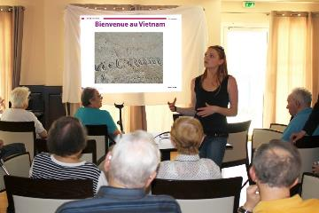
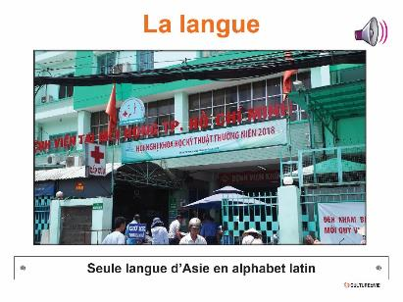
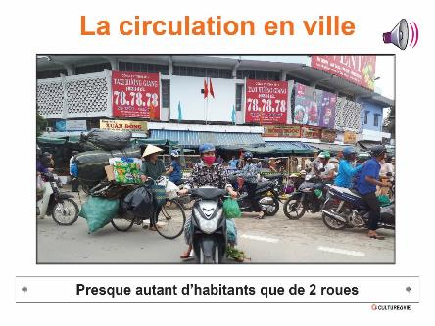
Exemple d’un thème :
voyage virtuel au Vietnam (diaporama-sons)
Tester
Tester
Tester

Slide 6
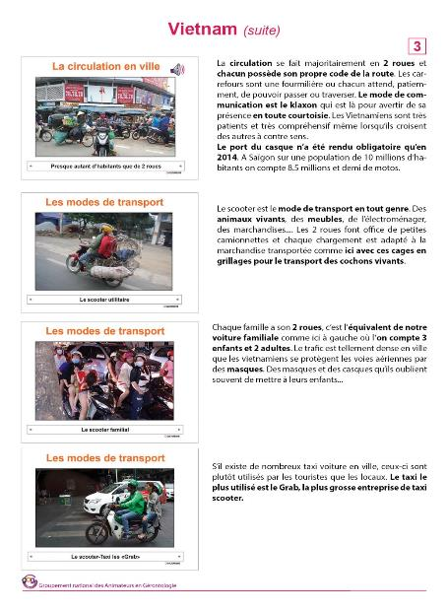
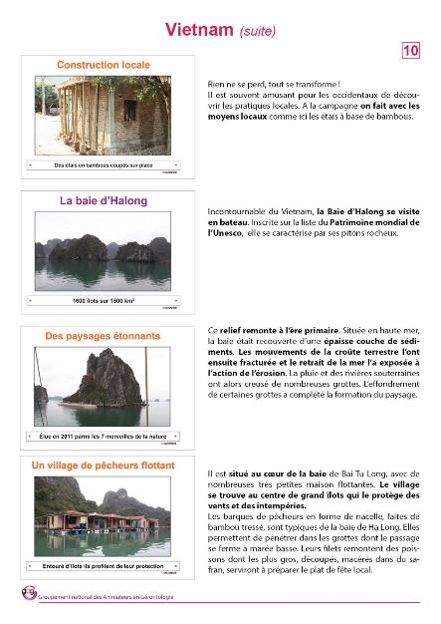
Exemples d’une fiche animateur : elle accompagne chaque support

Slide 7
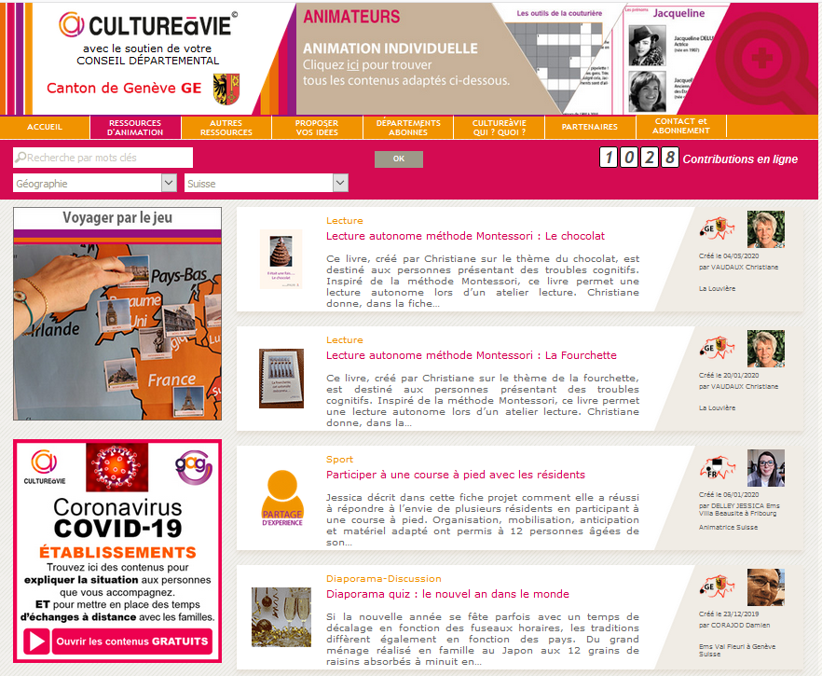
Une identification qui met en avant le partenaire financier
Avec le soutien de Heviva
Pour le Canton de Vaud

Slide 8
Accès et tarifs
L’abonnement faîtière annuel permet à toutes les structures qui travaillent avec les aînés du territoire, de s’inscrire gratuitement à la plateforme CULTUREàVIE et de télécharger les contenus proposés (plus de 1000 contenus en ligne et 3 nouveaux chaque semaine).
Grille tarifaire cantons suisses
Plus de 70 structures sur le canton | 4620 Francs/an | (4200€HT)
De 30 à 70 structures sur le canton | 3850 Francs/an | (3500€HT)
Moins de 30 structures sur le canton | 2750 Francs/an | (2500€HT)
Chaque année ou sur demande, un bilan statistique vous sera communiqué (nombre d’établissements inscrits sur votre canton et le nombre de supports téléchargés). Un questionnaire à destination des utilisateurs de votre territoire sera effectué la première année puis tous les 3 ans. Ces éléments vous permettront d’étudier le renouvellement de votre abonnement chaque année.

Slide 9
De l’ambition culturelle pour les personnes âgées
www.culture-a-vie.com
Informations : (0033) 385 78 79 16 – carine.jondeau@culture-a-vie.com

